Slide 1
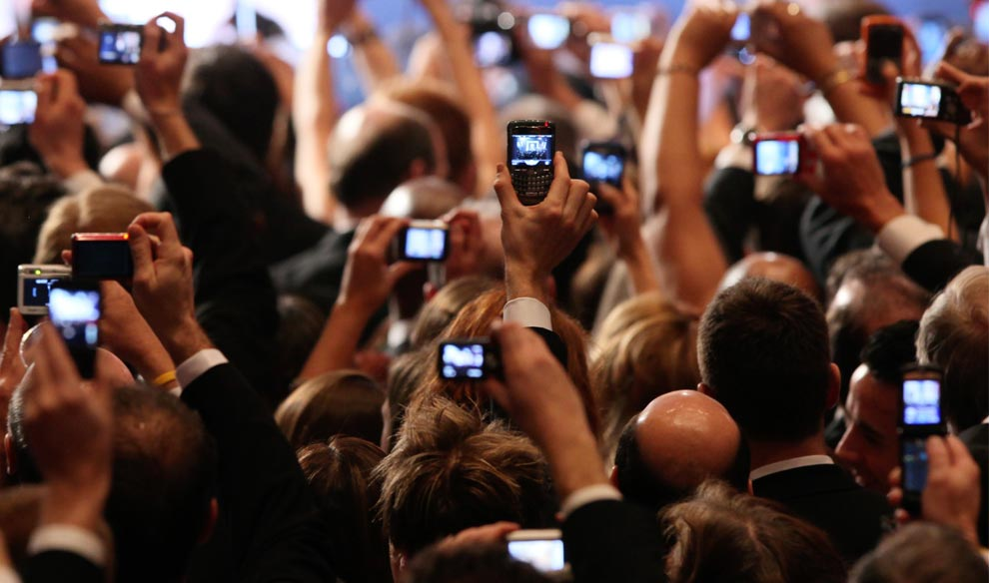
Портфолио компании myTask

Slide 2
Оглавление
Исследование товаров в салонах связи
Исследование торговой недвижимости
Исследование ассортимента товаров
Исследование платежных терминалов
Аудит ноутбуков
Проверка рекламы водки «Мягков»
в супермаркетах
7. Аудит алкогольной продукции (ликёров)
в супермаркетах г. Москвы
8. Тайный покупатель в магазинах техники
9. Тайный покупатель в аптеках

Slide 3
Описание
проекта
Проект:
Исследование товаров в салонах связи
Задача: В 200 салонах связи (Связной, Евросеть, Билайн, Мегафон, МТС) 40 городов России сделать фотографии ВСЕХ полок с выставленной продукцией, а также панорамный снимок каждого салона.
1

Slide 4
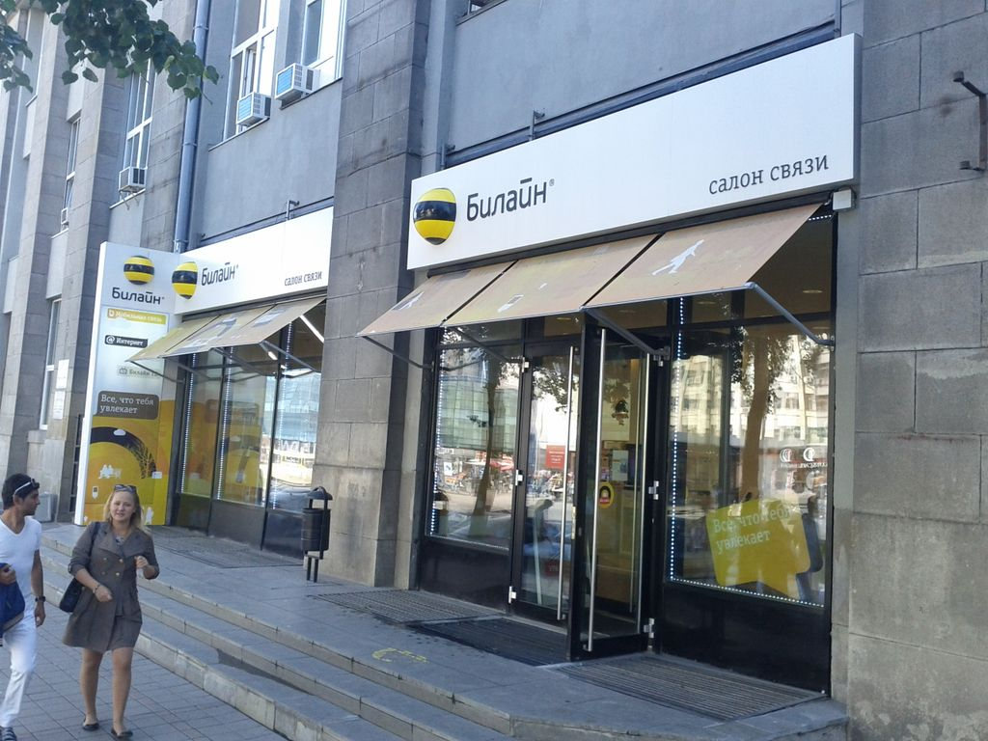
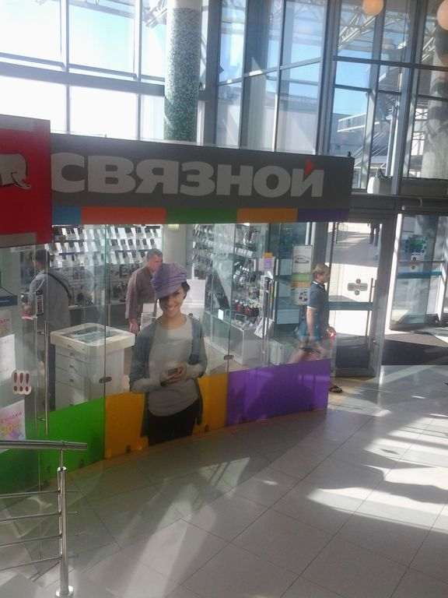
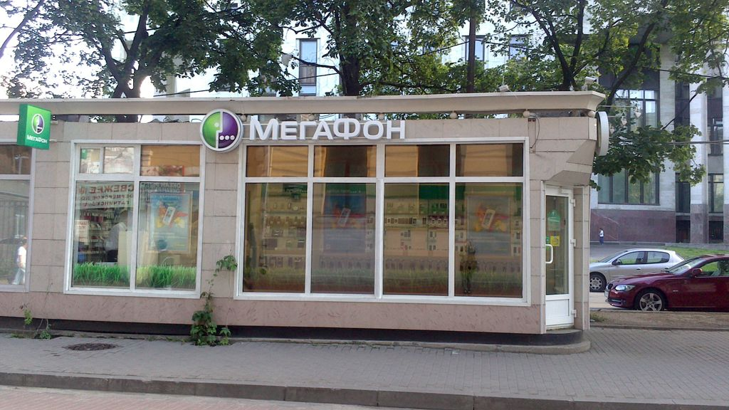
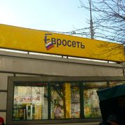
Салоны
связи

Slide 5
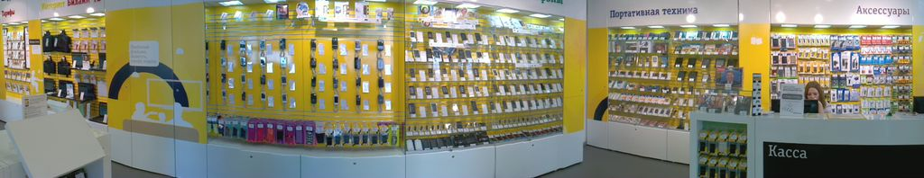
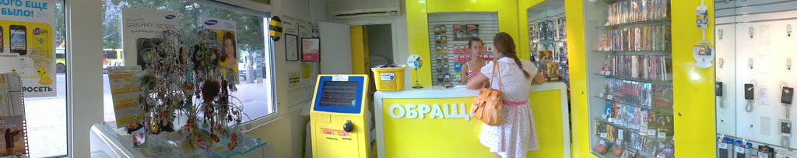
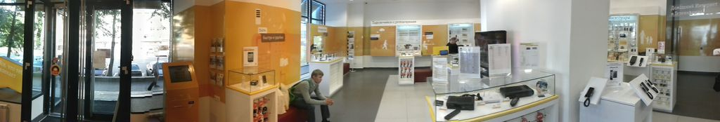
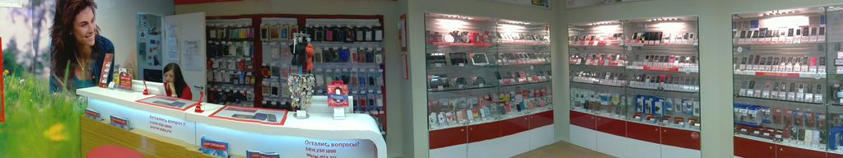
Панорама
в салоне

Slide 6
Результаты
исследования
В ходе проекта было обследовано
  200 салонов связи
  40 городов
  было сделано более 2500 фотографий
  14 дней

Slide 7
Проект:
Исследование торговой недвижимости
Описание
проекта
Заказчик: девелоперская компания
Задача исследования: Сделать фотографии Торговых центров, рынков и строительных объектов Получить полную информацию о площади исследуемых объектов, паркинге, количеству этажей в здании.
Георафия: Республики Северная Осетия-Алания.

Slide 8
Описание
проекта
Охват территории:
        Рынки
        Стройки
        Торговые коридоры
        Торговые центры

Slide 9
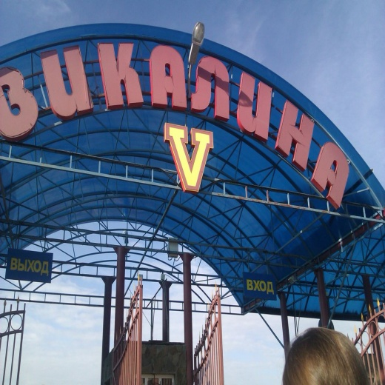
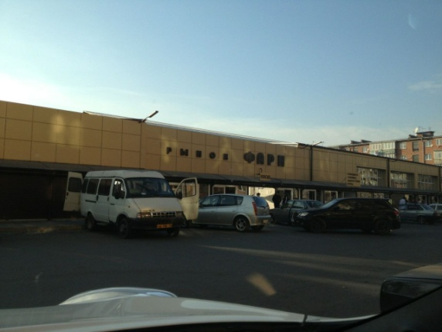
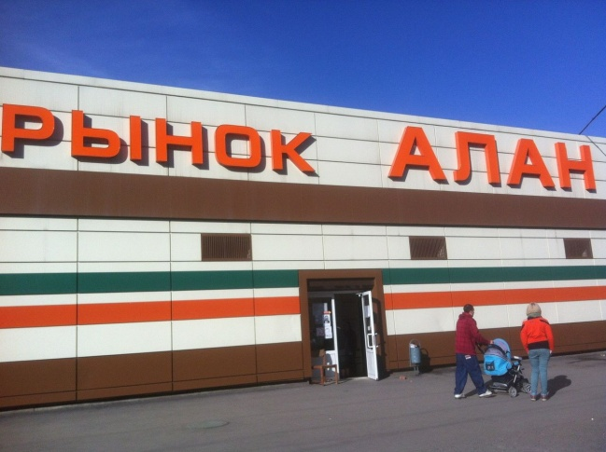
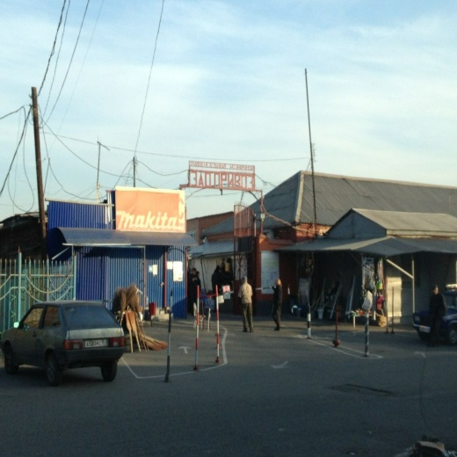
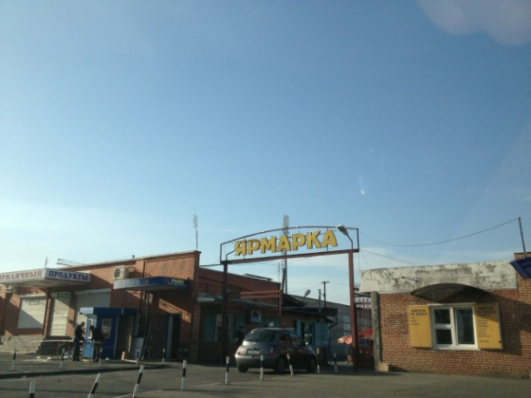
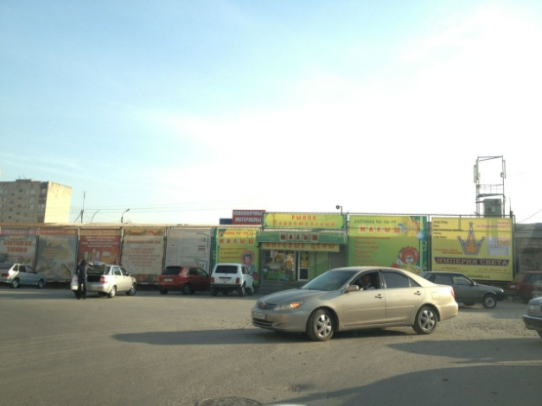
Рынки

Slide 10
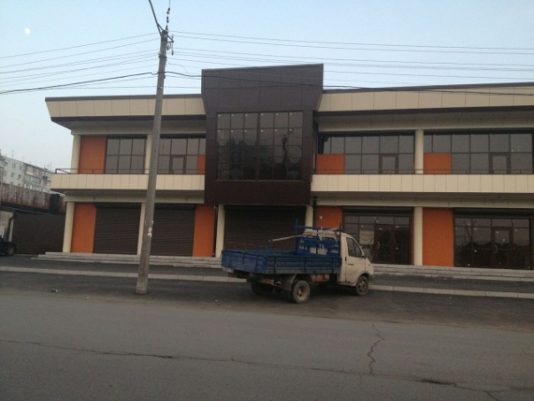
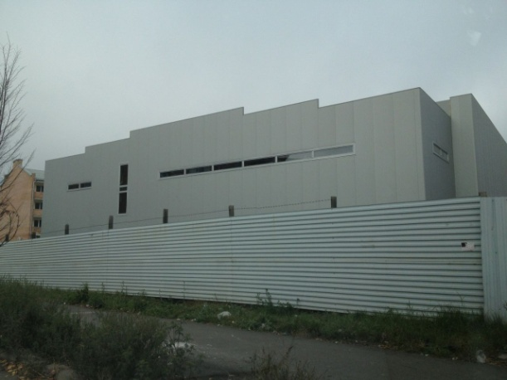
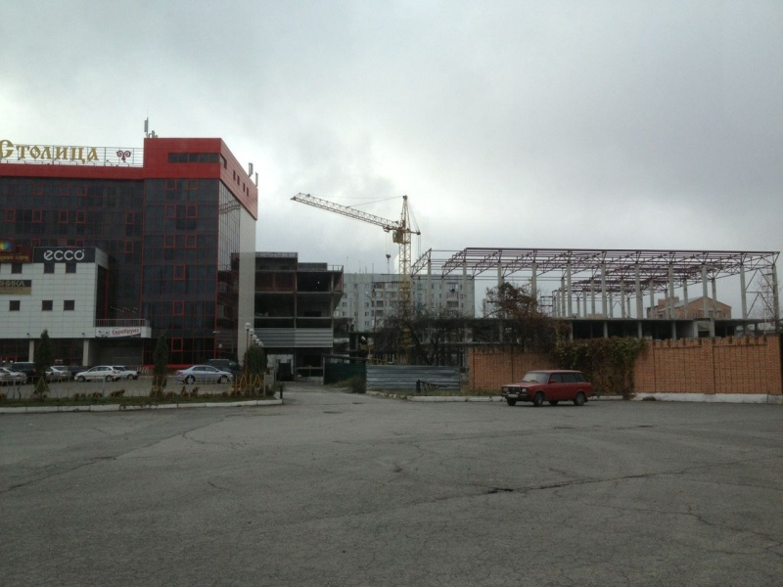
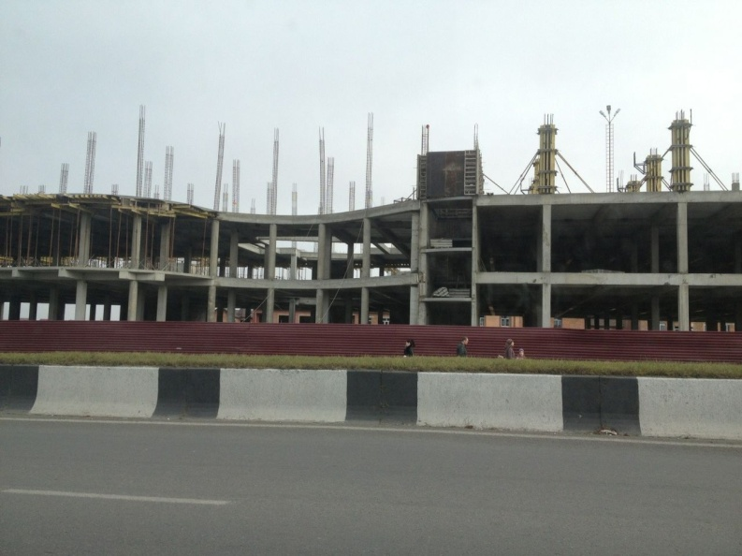
Стройки

Slide 11
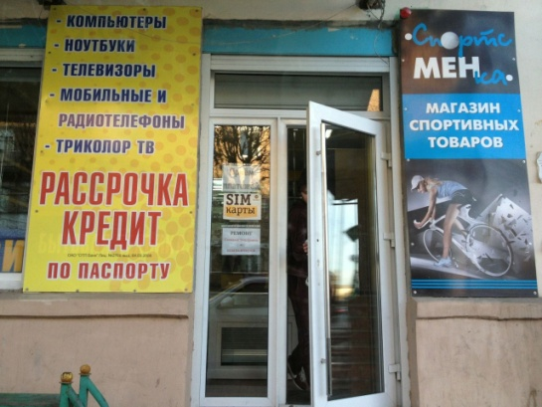
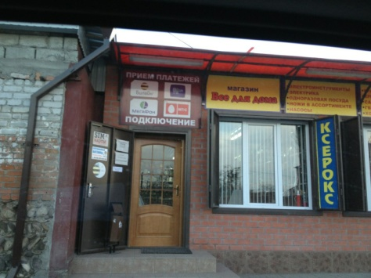
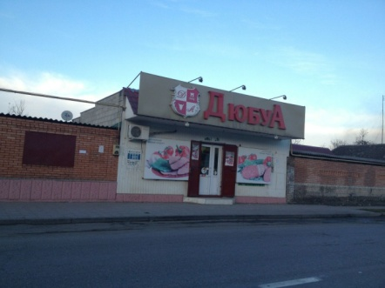
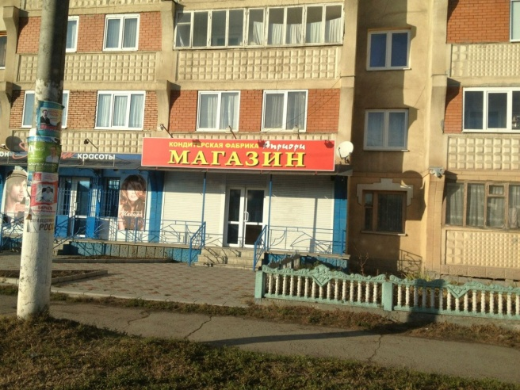
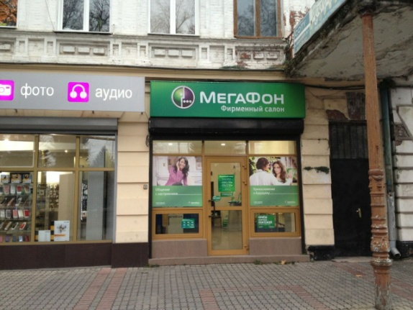
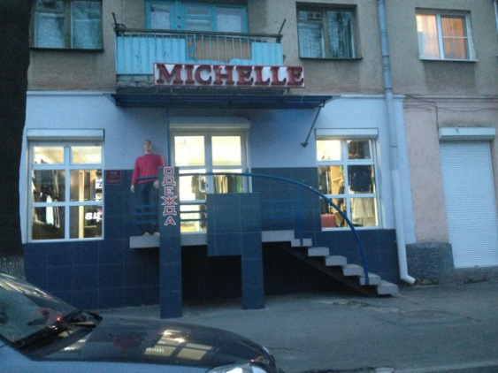
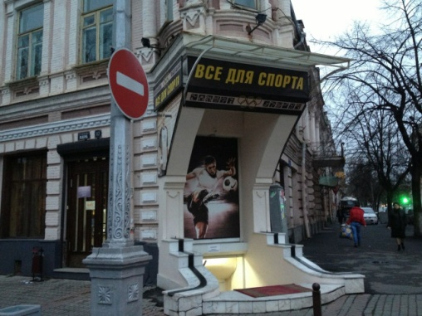
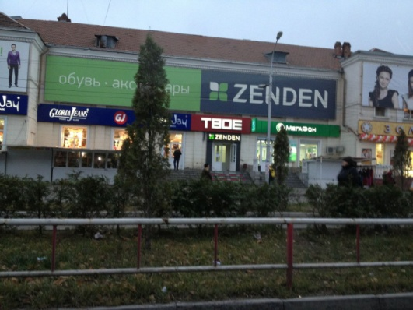
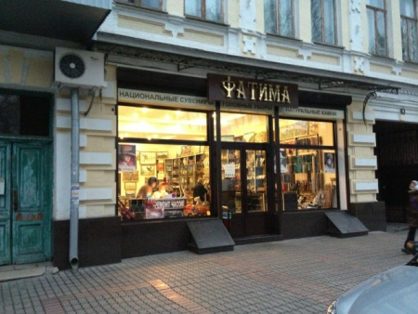
Торговые
коридоры

Slide 12
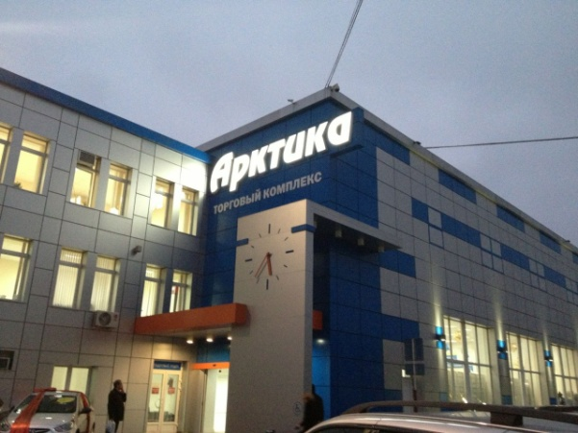
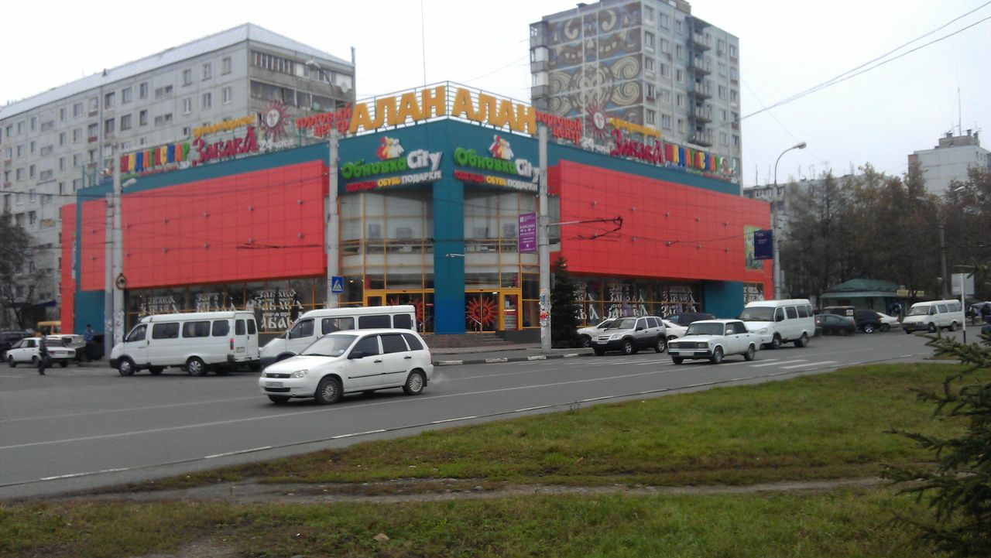
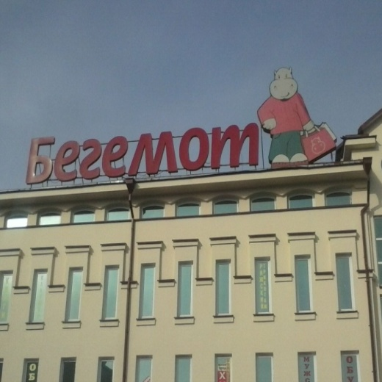
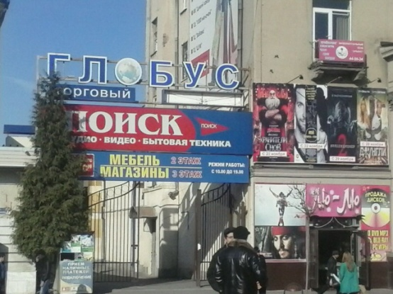
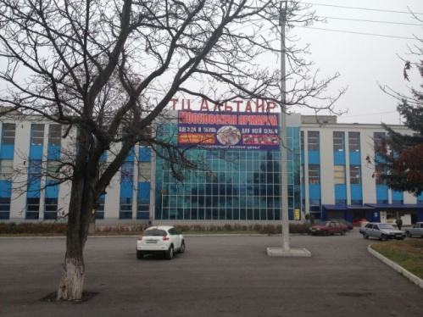
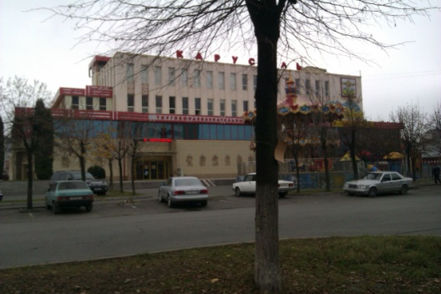
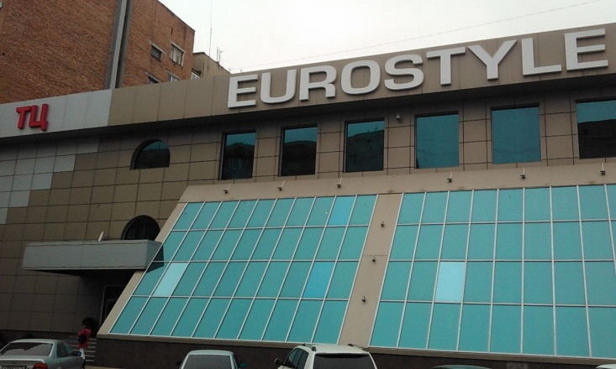
Торговые
центры

Slide 13
В ходе проекта было обследовано
  30 рынков;
  40 магазинов и торговых центров;
  50 строительных объектов
За время проекта было сделано
  1000 фотографий
В исследовании принимали участие
  35 человек
  Проект длился 14 дней
Результаты
исследования

Slide 14
Проект:
исследование ассортимента товаров
Описание
проекта
Задача: Сделать фотографии выкладки 40 товаров разного типа. Зафиксировать количество товара на полке. Проверить срок годности продуктов питания
География: 21 город, 35 магазинов

Slide 15
Описание проекта
Примеры товаров:
кофе крекеры лапша паштет маринованные огурцы | маринады растительное масло рыбные консервы ветчина хрен

Slide 16
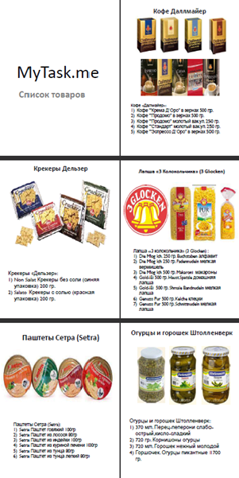
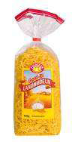
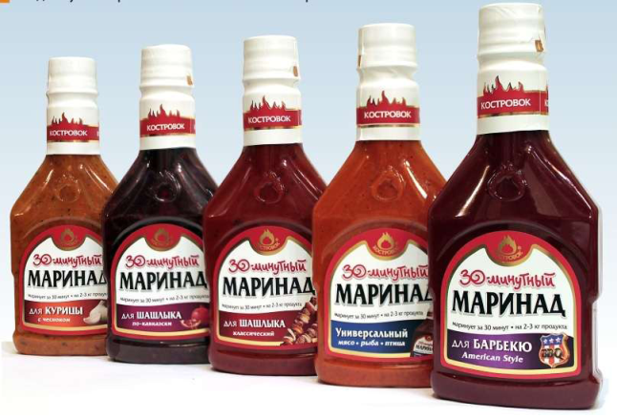
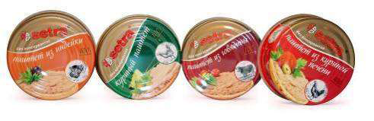
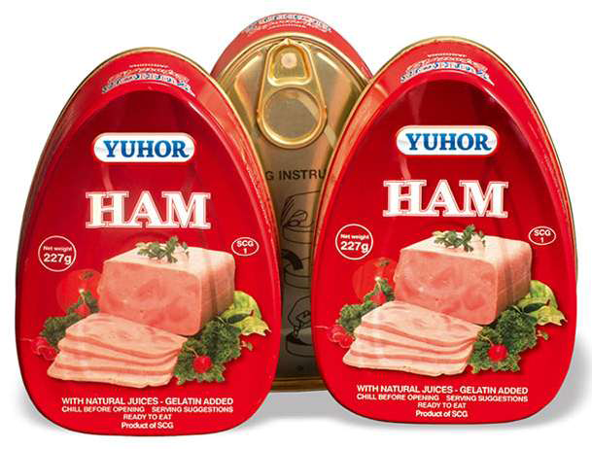
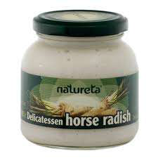
Техническое
задание/список
продуктов

Slide 17
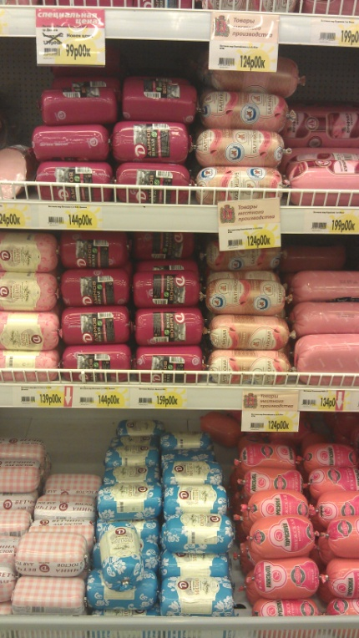
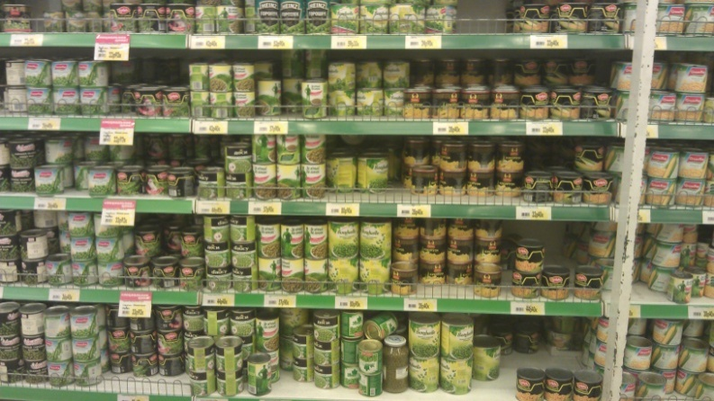
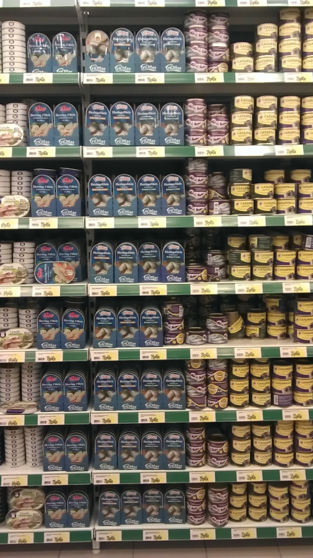
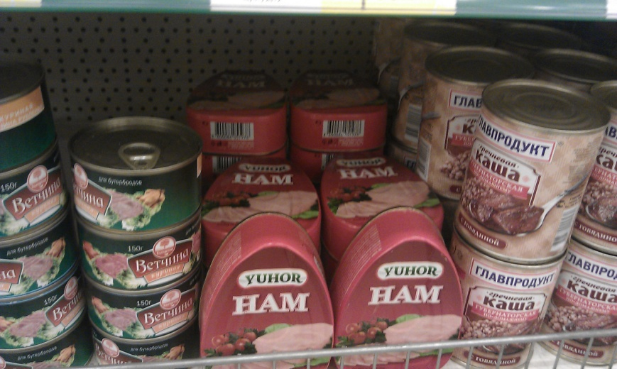
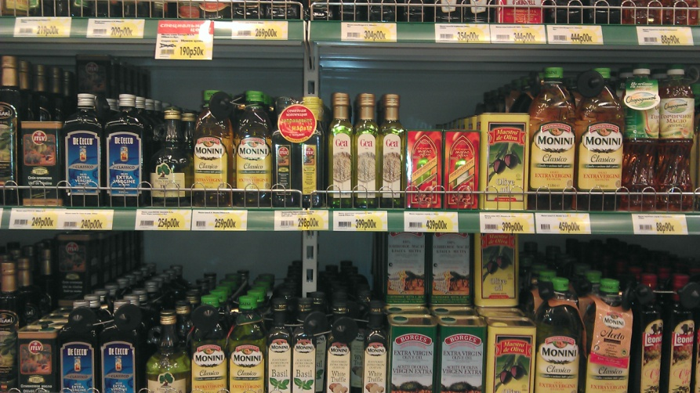
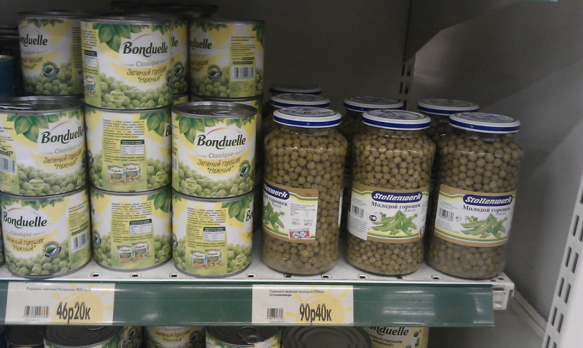
Фотографии

Slide 18
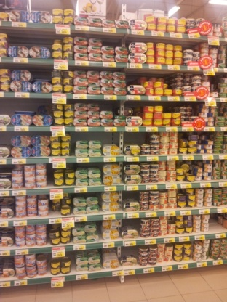
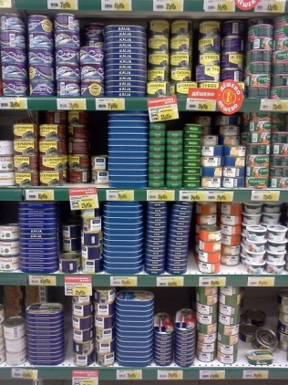
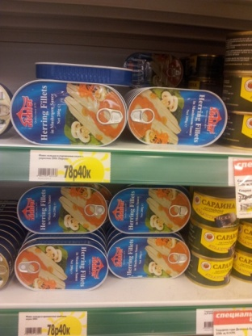









Фотографии
продукта
рыбные консервы

Slide 19













Фотографии
продукта

Slide 20
В ходе проекта было сделано :
  Было сделано 3 000 фотографий
  Клиенту был предоставлен полный отчет о результатах исследования
  В исследовании принимали участие 28 человек во всех запрошенных городах (21 город)
  Была достигнута договоренность о дальнейшем сотрудничестве
Результаты
исследования

Slide 21
Описание проекта
Проект:
исследование платежных терминалов
Заказчик: система электронных платежей
Задача: создать карту платежных терминалов и банкоматов
Георафия: 10 городов России

Slide 22






Банкоматы
платежные
терминалы

Slide 23
В ходе проекта было обследовано
  500 банкоматов;
  300 платежных терминалов
За время проекта было сделано
  2000 фотографий
Получена полная информация о состоянии
  исследуемых банкоматов и платежных
  терминалов
  Проект длился 10 дней
  В исследовании принимали участие 60 человек
  с 10-ти городов России
Результаты
исследования

Slide 24
Описание проекта
Проект:
Аудит ноутбуков
Заказчик: маркетинговое агентство
Задача: исследовать на ноутбуках браузеры и поисковые системы
География: магазины 20 разных сетей электроники в 100 городах России
.

Slide 25









Фотографии
ноутбуков

Slide 26








Фотографии
ноутбуков

Slide 27

В ходе проекта исследовано
  Проверено магазинов – 120
  Количество городов – 55
  Осмотренных ноутбуков – 1187
За время проекта было сделано
  Было сделано 903 фотографии
Результаты
исследования

Slide 28
Описание проекта
Проект:
Проверка рекламы водки «Мягков» в супермаркетах
Заказчик: Мягков
Задача: Провести проверку наличия и размещения всех видов наружной рекламы водки «Мягков» в гипермаркетах г. Москвы
  География: два города: Москва и Санкт-Петербург
16

Slide 29









Фотографии
рекламы
17

Slide 30
Результаты
исследования
В ходе проекта было проверено
  60 магазинов
  6 сетей гипермаркетов
В проекте участвовали
  2 города
  25 агентов
В ходе проекта было сделано
  505 фотографии

Slide 31
Описание проекта
Проект
Аудит алкогольной продукции (ликёров) в супермаркетах Москвы
Заказчик: Synergy
Задача: Провести аудит ликёров в супермаркетах
и гипермаркетах г. Москвы
География: Москва

Slide 32









Фотографии
ликеров

Slide 33
В ходе проекта было проверенно
  25 супермаркетов
  35 разных ликеров
В проекте участвовали
  25 агентов
  Москва
Было сделано
  400 фотографии
Время выполнения
  12 дней
Результаты
исследования

Slide 34
Описание проекта
Проект
Тайный покупатель
в магазинах техники
Задача: Получить консультацию специалиста по покупке Смарт-ТВ Телевизора в 20 магазинах
География: Москва

Slide 35
Результаты
исследования
В ходе проекта было проверенно
  Предоставлено 40 качественных аудиозаписей от начала до конца визита. Проведена оценка качества работы сотрудников.

Slide 36
Описание проекта
Проект
Исследование качества обслуживания клиентов в отделениях банка в г. Сочи
Задача : Проверка выполнения принятых в банке стандартов качества обслуживания и оценка навыков продаж банковских продуктов
География: Сочи

Slide 37

ИТОГОВАЯ ОЦЕНКА ПО КАЧЕСТВУ ОБСЛУЖИВАНИЯ

Slide 38
СРАВНЕНИЕ ПОКАЗАТЕЛЕЙ ПО
ОТДЕЛЕНИЯМ СБЕРБАНКА
По итогам исследования лидирующие позиции заняли отделения города Сочи

Slide 39
Результаты
исследования
В ходе проекта было проверенно
33 посещения в 33 отделения банка
Фотофиксация 269 банкоматов и информационно-платежных терминалов
17

Slide 40
Описание проекта
Проект
Исследование технического состояния банкоматов Сбербанка в г. Сочи
Задача : Провести проверку технического состояния банкоматов Сбербанка
География: Сочи

Slide 41

СРЕДНИЕ ПОКАЗАТЕЛИ ПО ТИПАМ УСТРОЙСТВ САМООБСЛУЖИВАНИЯ
Типы устройств по параметру «чистота и исправность», то платежные терминалы получили более высокие оценки

Slide 42






Фотографии
банкоматов

Slide 43
Результаты
исследования
В ходе проекта было проверенно
  250 банкоматов
  1000 фотографий
  проверено техническое состояние банкоматов
  10 дней
17

Slide 44
Результаты
исследования
Проект:
Тайный покупатель в аптеках
Задача: оценить качество обслуживания и состояние аптек состояние аптек 36,6 и ЛЕКО
География: Москва, Казань и Нижний Новгород

Slide 45









Фотографии

Slide 46
Средний показатель по каждой аптеке

Slide 47
Результаты
исследования
В ходе проекта было проверенно
  34 аптеки
  Сделано 228 фотографий
  Всем агентам удалось провести проверку без раскрытия личности
  В проекте приняли участие 15 агентов
  Продолжительность проекта: 14 дней

Slide 48





Проведены исследования
в 250 городах
Работает
Наши
достижения
10 000 агентов
Сделано
100 000 фотографий
С нами сотрудничают:
16

Slide 49



